Slide 1
Анализ музыкальных трендов Spotify за последние 100 лет
Лебедев Виктор Борисович
Мишин Кирилл Игоревич
27.06.2025

Slide 2

Цель проекта и актуальность
Целью проекта является исследование изменений музыкальных характеристик треков за последние 100 лет с использованием инструментов Big Data.
Музыка отражает общественные и культурные изменения.
Понимание музыкальных трендов позволяет:
-анализировать вкусы слушателей
-прогнозировать развитие музыкальной индустрии
-использовать данные в рекомендационных системах

Slide 3

Выдвигаемые гипотезы
Музыка со временем становится более ритмичной и энергичной. Современные треки предполагаются более бодрыми, чем в прошлом.
Музыкальные предпочтения общества изменяются каждые десятилетия. Эти изменения могут отражать культурные и технологические сдвиги.
Глобальные события влияют на стиль и настроение музыки. В периоды войн или кризисов музыка может становиться более мрачной или меланхоличной.
Технологический прогресс меняет способы создания музыки. С распространением цифровых инструментов музыка всё чаще создаётся без живых инструментов.
Развитие платформ (радио, интернет, стриминг) влияет на формат и структуру треков. Музыка адаптируется под новые форматы прослушивания и восприятия.

Slide 4
Информация о датасете
В работе использован открытый датасет Spotify Historical Data 1921–2020 с платформы Kaggle. Он содержит информацию о треках, выпущенных за последние 100 лет, включая аудиофичи, автоматически рассчитанные Spotify.
🔍 Основные параметры датасета:
danceability – насколько удобно под трек танцевать (0–1).
energy – «энергичность» трека, уровень громкости и интенсивности.
loudness – средняя громкость трека в децибелах.
speechiness – наличие речевых компонентов (чем выше, тем ближе к подкасту).
acousticness – вероятность того, что трек акустический.
instrumentalness – вероятность, что трек без вокала.
liveness – показатель «живого» исполнения (например, концерт).
valence – эмоциональная окраска (0 – грустно, 1 – весело).
tempo – темп музыки в ударах в минуту (BPM).
release_date – дата выпуска трека (год, месяц или точная дата).
Всего в датасете ~600 000 записей, отобраны треки с валидной датой и параметрами.
https://www.kaggle.com/datasets/yamaerenay/spotify-dataset-19212020-600k-tracks

Slide 5
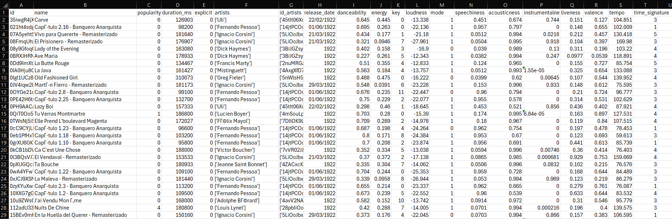




Качественное образование и профессиональная подготовка.
Университет предоставляет фундаментальные знания и практические навыки, необходимые для успешной карьеры. Обучение у опытных преподавателей и доступ к современным ресурсам помогают студентам стать высококвалифицированными специалистами в выбранной области.
Университет как источник смыслов и ценностей.
Обучение в университете помогает не только приобрести профессиональные навыки, но и сформировать мировоззрение. Через науку, искусство, дискуссии и проекты студенты учатся понимать себя, находить смыслы в своей деятельности и осознавать свою роль в обществе.
Возможности для самореализации и личностного роста.
Университет — это пространство для творчества, научных исследований, спорта и общественной деятельности. Студенты могут участвовать в проектах, клубах, мероприятиях и волонтерских инициативах, что помогает раскрыть их потенциал и найти себя.
Социальные связи и networking.
Университет — это возможности завязывать полезные знакомства и дружба на всю жизнь. Общение с одногруппниками, преподавателями и выпускниками помогает построить профессиональную сеть контактов, которая может стать важным ресурсом в будущей карьере.

Slide 6
Ход работы
🗄️ 1. Подключение хранилища | ⚡ 2. Инициализация Spark | 📥 3. Загрузка данных
Использовали Google Drive для хранения CSV-файла с треками. | Создали сессию Apache Spark для эффективной работы с большими данными. | Считали CSV-файл с автоматическим определением типов колонок.

Slide 7
Ход работы
📅 4. Обработка даты релиза | 🔢 5. Обработка десятилетий | 📊 6. Группировка и сохранение результатов
Извлекли год из разных форматов даты (yyyy, yyyy-MM, dd/MM/yyyy, yyyy-MM-dd). | На основе года рассчитали десятилетия для анализа трендов. | Отфильтровали некорректные данные, вычислили средние значения параметров по десятилетиям, сохранили результат в CSV.

Slide 8
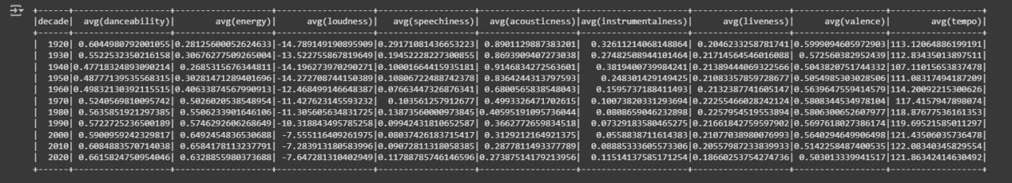
Ход работы
Полученная таблица с данными, отфильтрованными по десятилетиям

Slide 9
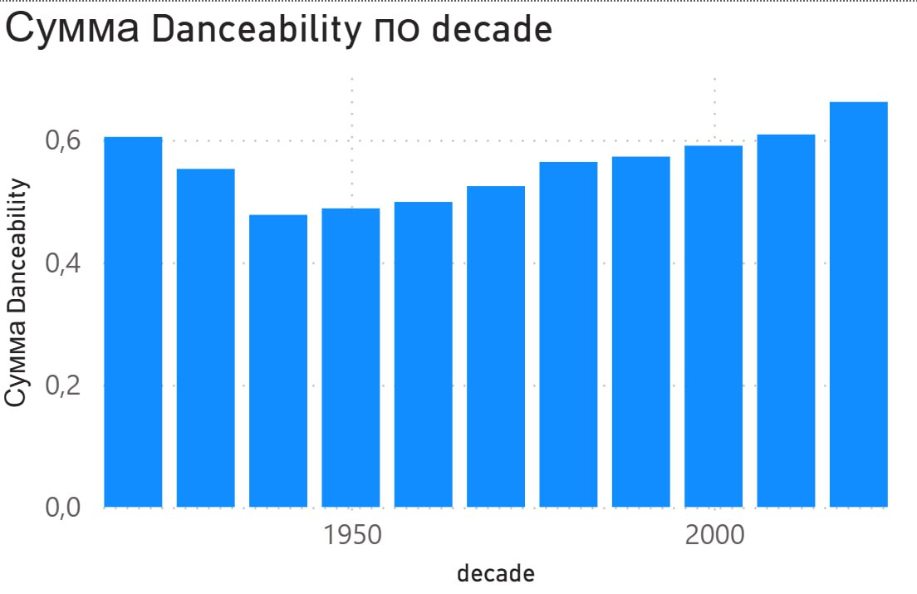
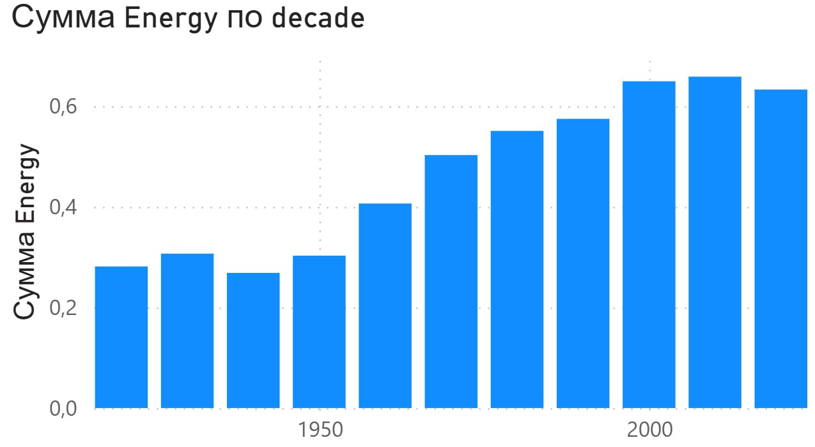
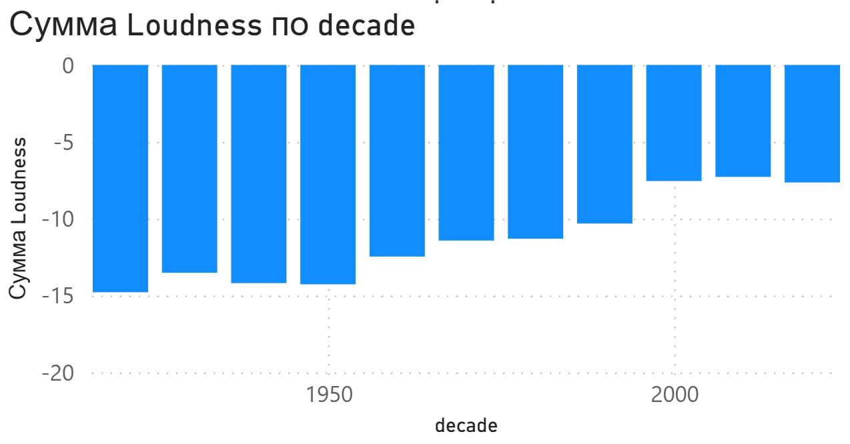
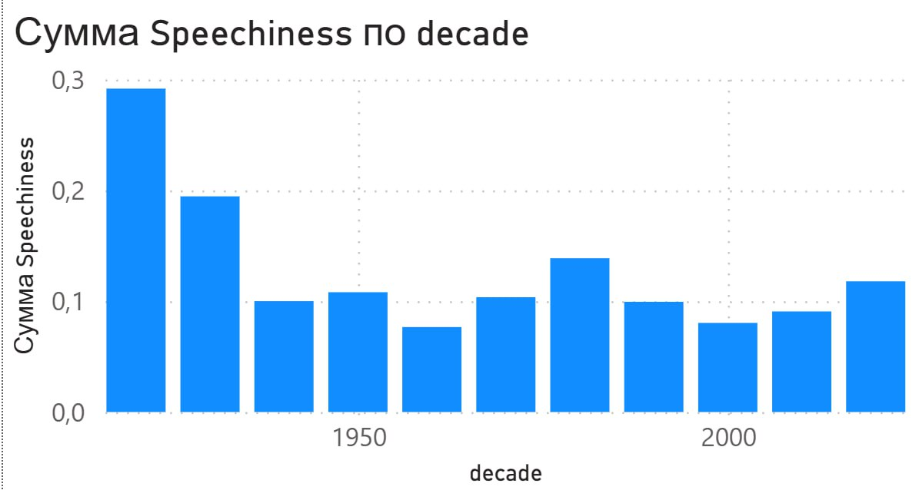
Визуализация в Power BI
Danceability постепенно растёт с 1940-х до 2020-х, отражая увеличение доли танцевальной поп-музыки и упрощённых ритмов. Особенно заметен скачок после 2000-х.
Energy также демонстрирует рост: от спокойных композиций прошлого к более «заряженным» и динамичным трекам. Пик достигается в 2000–2010-х.
Loudness (громкость, в децибелах) повышается с десятилетиями, что связано с ростом уровня громкости в поп-индустрии («loudness war»). После 1990-х средняя громкость стабилизируется на высоком уровне.
Speechiness указывает на наличие речи: после высоких значений в 1920-х (возможно, из-за джазовых записей с речевыми вставками) падает, а в 2000-х и 2020-х снова растёт — из-за рэпа и трэп-музыки.

Slide 10
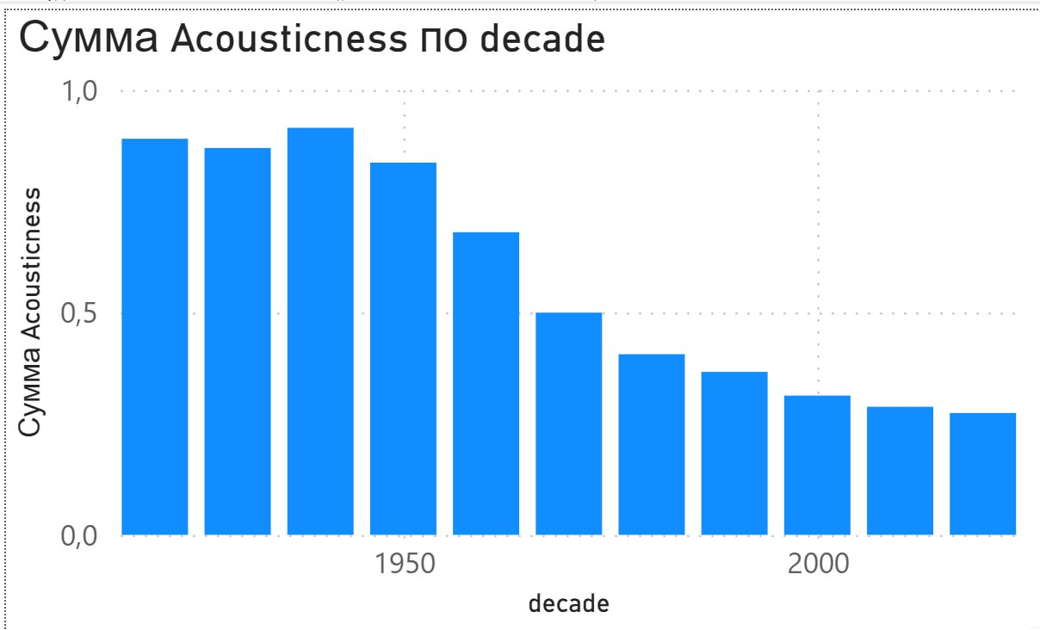
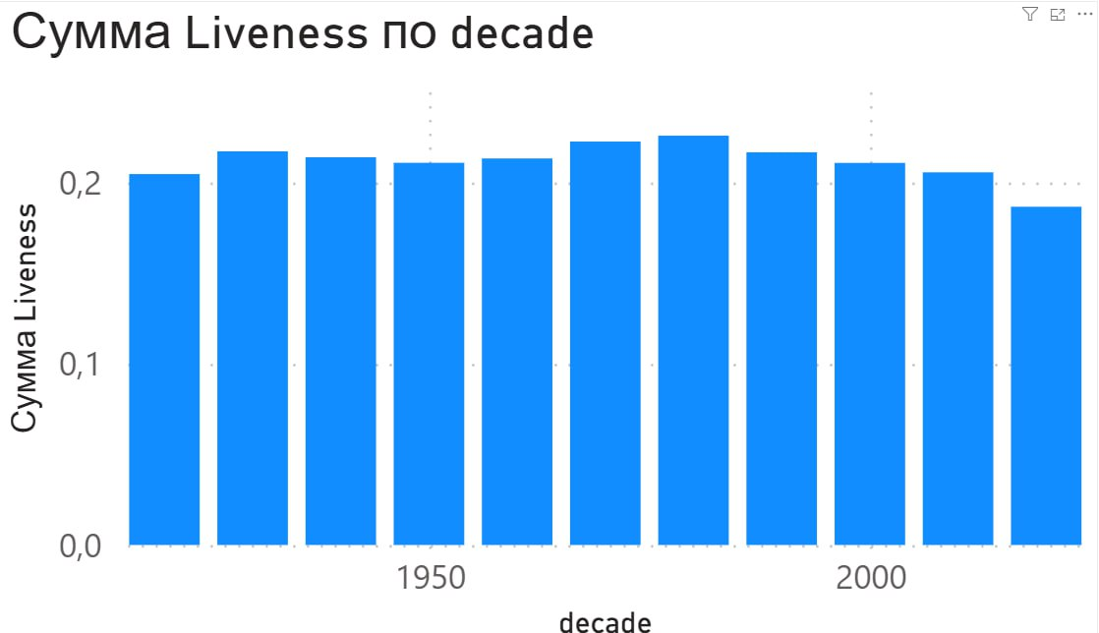
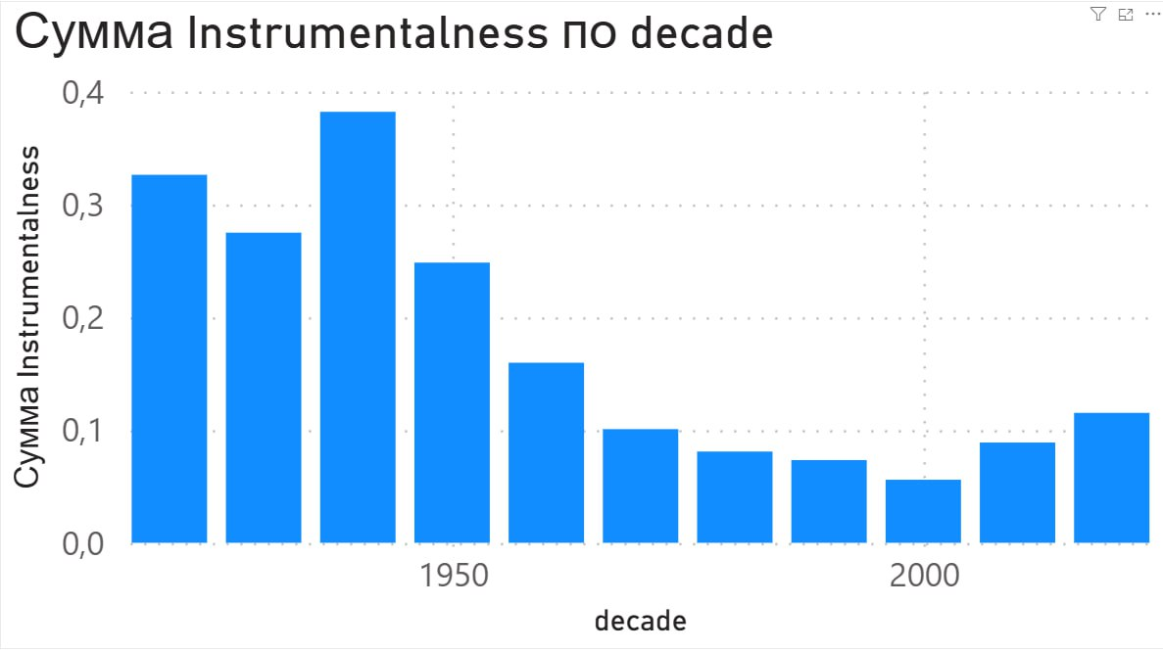
Визуализация в Power BI
Liveness отражает «живость» записи — высокие значения характерны для концертных треков. Показатель остаётся примерно стабильным, с небольшим снижением к 2020-м, что говорит о росте студийных записей и постпродакшна.
Instrumentalness тоже снижается — инструментальные композиции уступают место песням с вокалом. Особенно низкие значения после 2000-х говорят о том, что вокал стал почти обязательным элементом треков.
Acousticness заметно падает со временем: от доминирования акустических инструментов в 1920–50-х к более электронному звучанию в XXI веке. Это отражает общее снижение доли живой инструментальной музыки.

Slide 11
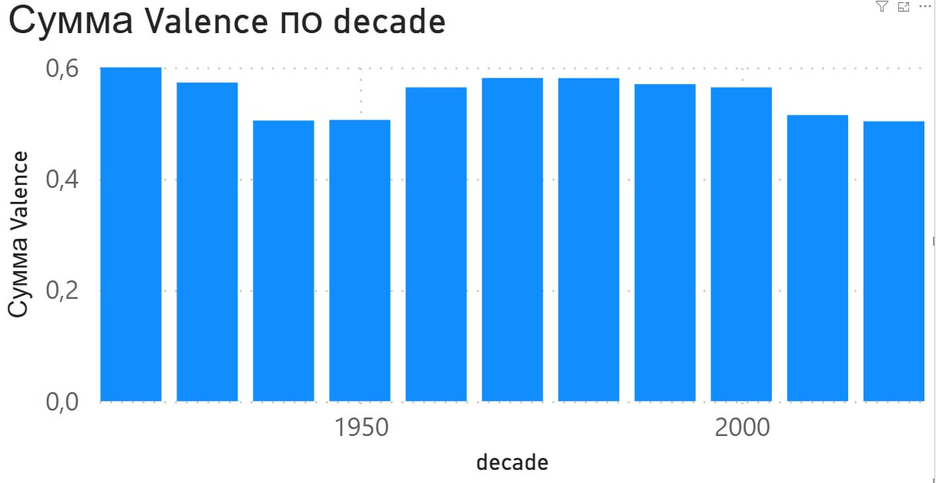
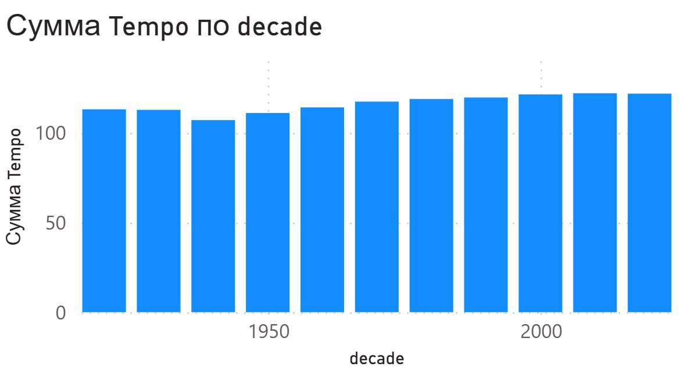
Заголовок слайда
Valence — мера «позитивности» или эмоциональной окраски трека. С 1920-х по 1980-е значения были высокими, отражая более радостное звучание музыки. Начиная с 1990-х, наблюдается постепенное снижение, что может указывать на популяризацию более меланхоличных или серьёзных жанров в современной музыке.
Tempo — скорость трека в ударах в минуту. С 1940-х по 2010-е наблюдается плавный рост темпа: музыка становится чуть быстрее. Это связано с развитием танцевальной и электронной музыки, а также изменениями в предпочтениях слушателей.

Slide 12
Заключение
Анализ параметров треков по десятилетиям показывает, как музыка отражает эпоху — как с точки зрения эмоций, так и технологий:
В первой половине XX века музыка была более акустической, живой и оптимистичной. Высокие значения valence, acousticness и низкие значения loudness указывают на доминирование инструментов и живого исполнения.
В 60–70-х начинается переход к экспериментам — появляются синтезаторы, усиливается energy, снижается acousticness.
80–90-е демонстрируют рост danceability, tempo и instrumentalness — влияние клубной культуры, диско и электронной музыки.
С 2000-х наблюдается уверенный рост громкости (loudness) и плотности аранжировок. Музыка становится громче, проще по структуре, но насыщеннее по обработке.
В 2010–2020-х популярность набирает интроспективный поп, хип-хоп и lo-fi, что отражается в снижении valence, но росте energy и danceability. Музыка становится менее радостной, но более ритмичной и танцевальной.
Общая тенденция — цифровизация, уход от живых инструментов и рост производственного качества при потере эмоциональной простоты.
🎵 Музыка XXI века — это смесь технологий, грусти и танца.

Slide 13

Лебедев Виктор Борисович
Мишин Кирилл Игоревич

